Slide 1

Dinero vs Victorias:
Existe correlación en la NBA?
Marc Solé

Slide 2
Una particularidad: Tope Salarial
Es la cantidad máxima total que las franquicias pueden gastarse cada temporada para pagar a sus jugadores.
El objetivo de esta regla consiste en controlar el gasto de las franquicias y evitar grandes desigualdades entre estas.
Los equipos deberán ir sumando el contrato de cada jugador y mantenerse por debajo del límite fijado si no quieren ser penalizados.
Cada contrato también posee un máximo según la condición del mismo, ya que un jugador rookie no opta a cobrar lo mismo que una estrella veterana de la competición.

Slide 3
¿Qué queremos responder?
Imaginemos que somos un General Manager de la NBA y tenemos que decidir el presupuesto en salarios de jugadores para la próxima temporada. Nos podríamos preguntar:
¿Si tengo un mayor presupuesto en salarios, tendré mayor número de victorias?
Para ver si esto ha ocurrido en el pasado vamos a analizar la relación entre:
Número de Victorias
Presupuesto Salarial
La seria que hemos utilizado corresponde de la temporada 2015-’16 a 2021-’22

Slide 4
Metodología de extracción
Web Scrapping de la página oficial de la NBA y extracción de datos de la página HoopsHype.
EDA:
-Comprobación de la existencia de outliers
-Análisis de correlación
-Modelos de regresión lineal con una o múltiples variables
-

Slide 5
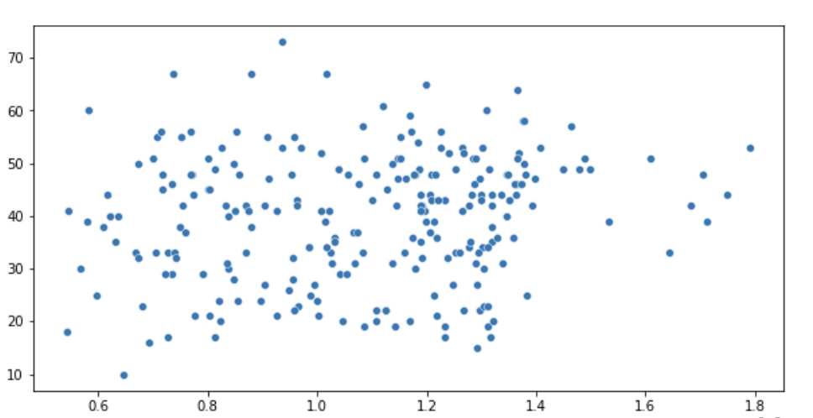
Correlación entre victorias y salarios
VICTORIAS
SALARIO
COEF DE CORR= 0,14

Slide 6
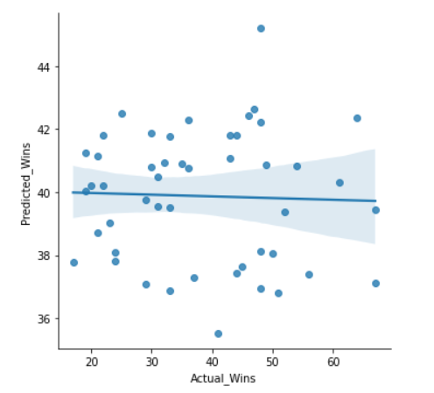
Regresión Lineal Mono-Variable
R²-SCORE=-0,05

Slide 7
Variables con mayor correlación
-Puntos
-Rebotes defensivos
-Porcentaje de acierto de tiros de tres
-Tiros bloqueados
-Pérdidas de balón en la ofensiva

Slide 8
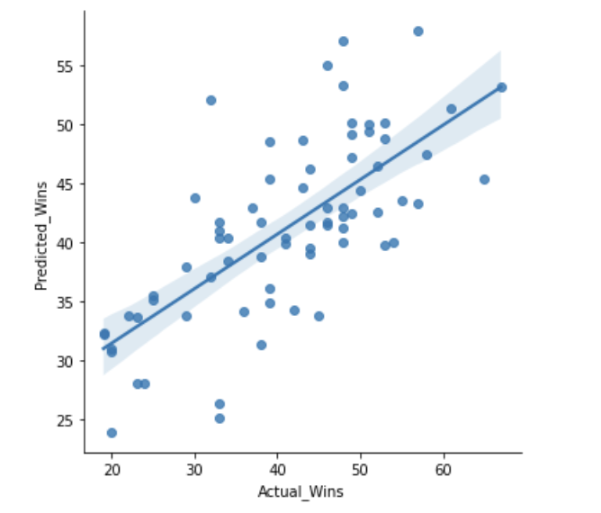
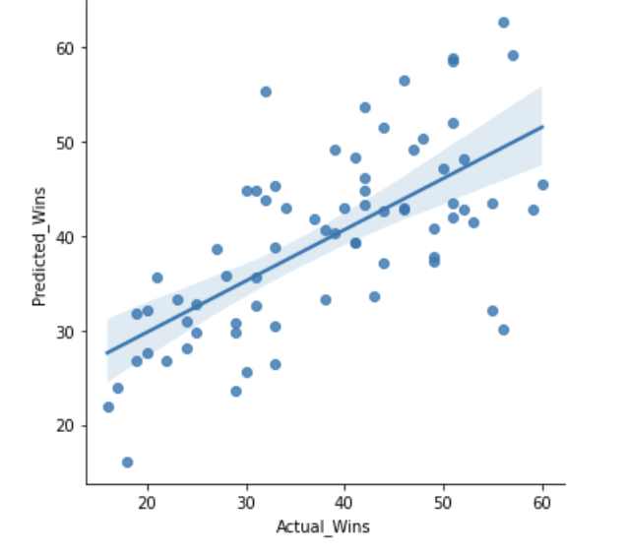
Regresión Lineal Múltiples Variables
Sin Payroll
Con Payroll
R²-SCORE=0,5
R²-SCORE=0,4

Slide 9
Conclusión
-No existe una correlación lineal entre salario y victorias.
-El salario de manera individual, no es capaz de explicar la variabilidad de las victorias.
- Además, añadiendo el salario en un modelo de regresión lineal con múltiples variables, disminuye la capacidad de predicción.

